Slide 1
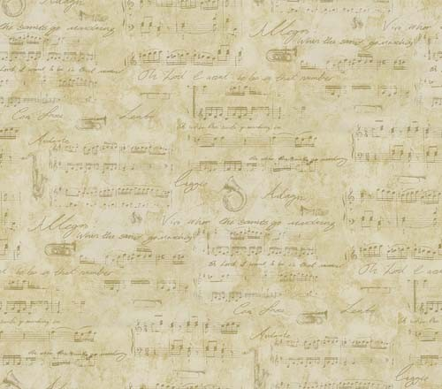
Проект «Звуки музыки»
Notes:
2. Особый интерес представляет интеграция по единому проекту, в основе которого лежит определенная тема. На сегодняшний день проективный метод является актуальным и эффективным в педагогической деятельности с детьми. Он дает ребенку возможность синтезировать полученные знания, развивать творческие способности и коммуникативные навыки, что позволяет ему успешно развиваться.

Slide 2
«Развитие интереса к музыке у дошкольников через её восприятие , знакомство с музыкальными инструментами, интеграцию различных видов деятельности».

Slide 3
Цель проекта
Развивать интерес к музыке у детей дошкольного возраста через восприятие музыки и знакомство с народными музыкальными инструментами.
Развивать творческие способности детей через интеграцию разнообразных видов деятельности внутри художественно-эстетического направления.

Slide 4
Задачи проекта
Формировать у детей интерес к народной музыке через восприятие музыки, знакомство с народными музыкальными инструментами.
Воспитывать эмоциональную отзывчивость на произведения музыки, изобразительного искусства, художественной литературы;
Формировать умение высказываться об эмоционально – образном содержании музыки, картин;
Познакомить детей со старинными музыкальными инструментами, историей их создания, способами звукоизвлечения;
Пробудить у детей интерес к поисково- познавательной деятельности;
Привлечь родителей к сотрудничеству при формировании музыкальной культуры ребенка.

Slide 5
Характеристики проекта.
Вид проекта - творческий
Направленность - развитие интереса к музыке у детей дошкольного возраста
Продолжительность - краткосрочный (недельный)
Участники проекта - дети средней группы, старших и подготовительных групп, педагоги, родители

Slide 6
Предполагаемые результаты:
Повышение качества усвоения знаний во время непосредственной образовательной деятельности- Музыка ;
Проявление интереса к музыкальной культуре;
Активизация эмоциональной отзывчивости в самостоятельной деятельности;
Вовлечение детей в музыкально – художественную деятельность: игра на детских музыкальных инструментах;
Проявление творческого самовыражения.
Сроки проекта – 1 неделя

Slide 7
Интеграция видов деятельности..

Slide 8
Взаимосвязь педагогов детей и родителей.
Педагоги
Дети
Родители

Slide 9
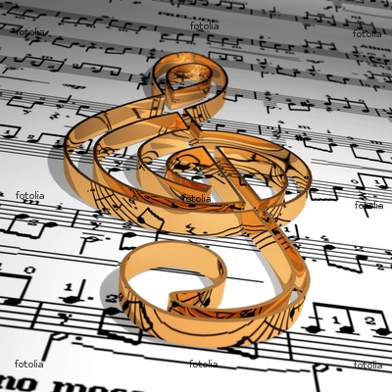
План проекта.
Выбор темы и цели проекта
Создание проблемной ситуации
Этапы проекта.
Творческий этап
Презентация проекта

Slide 10
Актуальность
Биологическая природа человека мудра: ощущение радости и удовольствия от музыки безошибочны. Удивителен мир звуков, окружающий нас. Их так много, и они такие разные. И каждый звук может стать музыкой. Надо только постараться ее услышать. Даже совсем маленькие дети способны импровизировать свою музыку. Рожденная их фантазией, она проста и чудесна, как сама страна детства. Игры звуками – это ничем не ограниченный полет фантазии, свобода самовыражения, радость от того, что можешь быть таким, каким хочешь, что все тебя принимают и не оценивают по принципу «хорошо или плохо» ты что-либо сделал. Игры звуками – это творчество-исследование.
Музыкальные инструменты для детей – всегда чудесные, необыкновенно притягательные предметы, дети очень хотят на них играть. Музыкальный инструмент для ребенка символ музыки, тот, кто играет на нем – почти волшебник.
Вовлечение дошкольника в создание детских музыкальных инструментов дает возможность почувствовать себя творцом и личностью, по-иному воспринимать окружающее, внимательнее относиться к звукам.
Новизна: гармонизация детско-родительские отношений, реализуя принцип сотрудничества детей и взрослых, путём организации совместной проектной деятельности; в содействии развития у детей коммуникативных способностей, творческой инициативы, сообразительности, пытливости, самостоятельности.

Slide 11
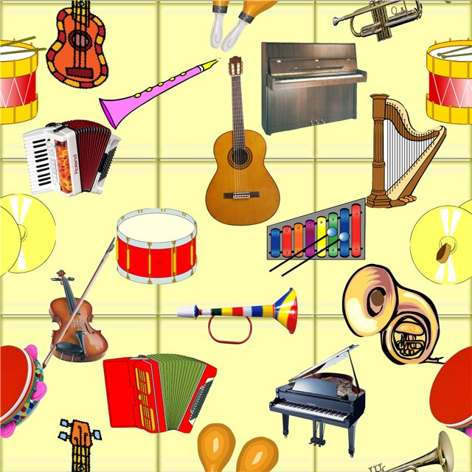
ЭТАПЫ РЕАЛИЗАЦИИ ПРОЕКТА
Первый этап- организационный
Поиск информации о различных музыкальных инструментах, в книгах, телепередачах, интернете.
Второй этап – практический
Исследовательская деятельность.
Привлечение родителей к подготовке материалов для изготовления детских инструментов.
Совместное с родителями изготовление детских инструментов.
Продукт проекта по возрастным группам:
2 младшая группа – Образовательная ситуация тематического вида
« Музыкальные забавы»
Средняя группа – Образовательная ситуация тематического вида
«Осенняя сказка»
Старшая группа – Образовательная ситуация тематического вида «Музыка осени»
Подготовительная группа - Музыкальная гостиная «Сказочный мир балета П. И. Чайковского «Щелкунчик»

Slide 12
Описание проекта.
Название проекта. | Творческий проект «Звуки музыки»
Краткое содержание проекта.
Предлагаемый проект проводится в рамках художественно-эстетического воспитания детей старшего дошкольного возраста. Программа «Музыкальное развитие детей» О. П. Радынова, «Росинка» Л. В. Куцакова, В результате проектной деятельности у детей формируются яркие положительные эмоции в процессе их творческого взаимодействия и художественно-деятельного общения со взрослыми, формируется образное воображение, творческая активность в музыкальной, изобразительной и театрализованной деятельности. Дети приобщаются к миру искусства, развивают свои способности к освоению и преобразованию окружающего культурного пространства. Дети учатся, при помощи взрослых, пользоваться источниками информации и находить ответы на интересующие их вопросы. В ходе проектной деятельности дети создают различные продукты деятельности (индивидуальные и совместные) : музыкально-литературный досуг, выставку рисунков и поделок, серию альбомов «Музыкальные инструменты»., мини музей «Из прошлого в будущее» выставка «Народные инструменты»
Предметная область | Художественно-эстетическое воспитание детей дошкольного возраста.
Возрастная группа | Дети подготовительной к школе группы.

Slide 13
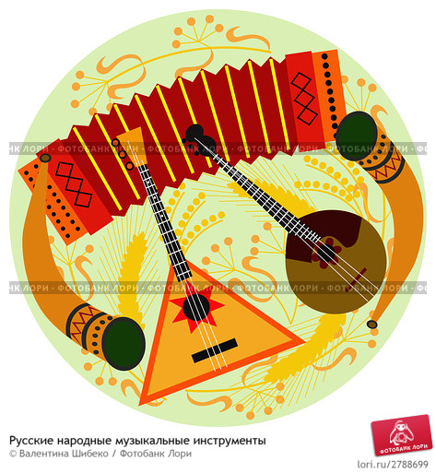
Знакомимся с музыкальными инструментами, слушаем музыку, определяем характер музыкального произведения и средства музыкальной выразительности.
«Слово должно настроить
чуткие струны сердца…
Объяснение музыки
должно нести в себе
что-то поэтическое,
что-то такое, что приближало бы слово к музыке»
В. Сухомлинский

Slide 14
Тема проекта: «Мир музыки прекрасной»- средняя группа
Сроки проекта – 1 неделя.
Цель проекта: Обогатить эмоционально-художественное восприятие детей через знакомство с прекрасными образцами мировой классической музыки, обращая внимание на взаимосвязь музыкальных, художественных, поэтических и театральных образов.
Продукт (творческий этап) проекта: Образовательная ситуация тематического вида «Осенняя сказка»
Тематика 1 дня: «С музыкой здоровыми растем!»
Цель дня: Расширить представления детей о значении музыки в жизни – для укрепления душевного и физического здоровья.
Задачи дня:
- Поддерживать интерес у детей к использованию музыки в режимных моментах ( утренняя гимнастика, одевание на прогулку, после сна)
- Закреплять навык выполнения музыкально-ритмических движений под музыку во время зарядки, физкультминуток.
- Содействовать формированию культурно-гигиенических навыков через использование песенок-потешек, песен детских композиторов.
Мотивационный этап (проблемная ситуация) дня: Доктор Айболит приглашает детей в страну Спортландию
Тематика 2 дня: «Музыкальные сказки»
Цель дня: Обогатить эмоциональное восприятие детей через знакомство с музыкальными сказочными образами
Задачи дня:
- Развивать музыкальное восприятие, воображение, фантазию, образную речь детей.
- Побуждать к сопоставлению музыкальных характеристик сказочных героев.
- Содействовать творческим проявлениям в пластических, певческих, образных импровизациях.
Мотивационный этап (проблемная ситуация) дня: Красная Шапочка просит детей помочь сочинить музыкальную сказку для ее бабушки.

Slide 15
Тематика 3 дня: «Природа и музыка»
Цель дня: Углублять представления детей об изобразительных возможностях музыки, сопоставляя их с разными видами искусства ( живопись, поэзия).
Задачи дня:
- Вызывать эмоциональный отклик у детей при восприятии классической и современной музыки образного характера.
- Побуждать к выражению собственных впечатлений от прослушанного музыкального произведения
Мотивационный этап (проблемная ситуация) дня: Художник предлагает детям оживить картины весеннего пейзажа с помощью музыки.
Тематика 4 дня: « Такие разные музыкальные инструменты.»
Цель дня: Познакомить детей с разнообразием мира музыкальных инструментов.
Задачи дня:
- Закрепить знания детей о тембровом разнообразии музыкальных инструментов.
- Познакомить детей с некоторыми способами изготовления нетрадиционных шумовых музыкальных инструментов.
- Побуждать к творческой самореализации при участии в ансамбле шумовых инструментов.
Мотивационный этап (проблемная ситуация) дня: Буратино просит научить его делать музыкальные инструменты из разного материала.
Тематика 5 дня: «Народные игры и забавы»
Цель дня: Расширять знания детей о народных традициях, фольклорных праздниках, забавах.
Задачи дня:
- Формировать интерес у детей к знакомству с народным творчеством.
- Познакомить детей с народным праздником «Осненины»
- Показать отличие народной музыки от классической
Мотивационный этап (проблемная ситуация) дня: Скоморох приглашает детей на праздник «Осенины»

Slide 16
Проблемно-деятельностный этап первого дня
Образовательная деятельность с детьми в процессе организации музыкально-художественной деятельности | ОД в режимных моментах | Организация самостоятельной деятельности (развивающая среда) | Взаимодействие с семьей
Образовательная ситуация: «Доктор Айболит приглашает детей в страну Спортландию».(Развлечение) Восприятие музыки: Песня-марш «Вместе весело шагать» В. Шаинский Закрепить знание детей о жанре «марша». Музыкально-дидактические игры: «Марш – песня – танец» - угадай жанр музыки Хороводные игры: «Кто быстрей построит круг»- Формировать умение ориентироваться в пространстве, быстро перестраиваться в круг, двигаться врассыпную. Побуждать к действиям сообща и самостоятельно. театральные игры: «Самолеты – на аэродром!»- соотносить темповые изменения музыкальных фрагментов и изобразительные движения игры. Музыкально-ритмические движения (упражнения): «Веселая зарядка» - побуждать к эмоциональной передаче настроения музыки в ритмичных танцевальных движениях. | Чтение : Сказка К. Чуковского «Айболит». Беседа : «О пользе для здоровья ритмических движений под музыку» Музыкально-дидактические игры: «Подбери картинку к жанру» «Что делают дети?» «Найди пару» (разрезные картинки по жанрам) | Дидактические упражнения: «Матрешка шагает или пляшет» Дидактические игры: «Собери картинку» («Веселый марш», «Хоровод», «Дружная песенка») Игра на музыкальных инструментах: «Капель» ( редкие или частые капельки ) | Рекомендовать послушать с детьми «Марш деревянных солдатиков» П.И.Чайковского, «Вместе весело шагать» В.Шаинского, «Веселый ветер» Дунаевского.

Slide 17
Проблемно-деятельностный этап второго дня
Образовательная деятельность с детьми в процессе организации музыкально-художественной деятельности | ОД в режимных моментах | Организация самостоятельной деятельности (развивающая среда) | Взаимодействие с семьей
Образовательная ситуация: «Осенняя сказка» Красная Шапочка просит сочинить музыкальную сказку для ее бабушки. Восприятие музыки: «Веселый зайчик»(Полька И.Штраус) «Хитрая лисица» ( Чарльстон Г. Джоплин.) Быстрые собаки(Галоп) Медведь ( Слоны К.Сен-Санс) Петушок (Музыкальный момент Ф. Шуберт) грустный зайчик (Первая утрат . Р. Шуман) Музыкально-дидактические игры: «Кто помогал зайке?» (узнать героя по музыкальному фрагменту) Соотносить характер музыкального фрагмента и сказочный образ. Развивать образную речь детей. Хороводные игры: «Чей кружок быстрее соберется?» Формировать навык ориентирования в пространстве, развивать ловкость, внимание, умение действовать в группе. Театральные игры: Передать образные движения героев сказки «Заяц и лиса» под музыку. Музыкально-ритмические движения (упражнения): «Веселые путешественники» - Формировать навык ритмичного ,эмоционального выполнения танцевальных движений под музыку. | Беседа: Как мы узнаем о характере персонажа с помощью музыки? Музыкально-дидактические игры: «Подбери инструмент к герою сказки» Театрализация: Инсценировать сказку «Лиса и заяц» | Художественная деятельность: Нарисовать избушку для лисы или для зайчика Дидактические игры: «Подбери пару»- разрезные картинки (Медведь - Большая труба Лиса - Дудочка Заяц – колокольчик Собака – бубен.) | Содействовать совместным просмотрам и прослушиванию музыкальных сказок дома.

Slide 18
Проблемно-деятельностный этап третьего дня
Образовательная деятельность с детьми в процессе организации музыкально-художественной деятельности | ОД в режимных моментах | Организация самостоятельной деятельности (развивающая среда) | Взаимодействие с семьей
Образовательная ситуация: Художник предлагает детям оживить картины весеннего пейзажа с помощью музыки. Восприятие музыки: Ручеек, Бабочки Э.Григ. «Солнечные зайчики» Слонова. «Воробушек» Т.Морозовой. «Веселая капель» М.Картушиной Певческие навыки - «Солнышкино платьице» М.Картушиной Музыкально-дидактические игры: «Кто вышел на весеннюю полянку?» - угадать по фрагменту. Развивать образное восприятие, воображение, музыкальное мышление детей. Хороводные игры: «Собирайся,хоровод» - у какого цветка быстрее соберутся мальчики и девочки Театральные игры: «Птички и ворона» - формировать навык выразительности образных движений игры. Музыкально-ритмические движения (упражнения): «Веселые путешественники» - Формировать навык ритмичного ,эмоционального выполнения танцевальных движений под музыку. | Чтение: Стихи детских авторов о осени, загадки о приметах осени (желтые листья, дождь, лужи.) Музыкально-дидактические игры: «Курочка, и цыпленок» - угадай по ритму, чья песенка звучит. Игра на музыкальных инструментах: «Кто песенку поет?» Формировать навык правильного звукоизвлечения при игре на металлофоне, играть длинными и короткими длительностями . Рассматривание иллюстраций, картин: по теме-»Золотая осень» | Художественная деятельность: Нарисовать солнышко в разных платьицах. (цвет - по желанию) Игра на музыкальных инструментах: «Курочка и цыпленок» ( медленные или быстрые шаги ) | Провести наблюдение с детьми - чем отличаются осенние приметы, которые вы заметите при возвращении в детский сад и утром. Прислушаться к окружающим звукам осени Почитайте с детьми: Стихи и загадки об осенних приметах.

Slide 19
Проблемно-деятельностный этап четвертого дня
Образовательная деятельность с детьми в процессе организации музыкально-художественной деятельности | ОД в режимных моментах | Организация самостоятельной деятельности (развивающая среда) | Взаимодействие с семьей
Образовательная ситуация: Буратино просит детей рассказать ему о музыкальных инструментах. Восприятие музыки: «Барабан» А.Красев «Веселый музыкант» А.Филиппенко «Капель» М.Картушиной Музыкально-дидактические игры: «Музыкальный ёжик» - развивать чувство ритма, внимание, умение четко выполнять ритмический рисунок, уподобляясь стуку громкого и тихого барабана Хороводные игры: «Мы – музыканты!» - развивать чувство ритма, чувство слаженности ансамблевой игры. Театральные игры: «Вышел Ваня, наш дружок с балалайкой на лужок»-инсценирование. «Мышки в норочках сидят» ( игра - эксперимент)-озвучивание шуршащей бумагой Музыкально-ритмические движения (упражнения): «Веселые путешественники» - Формировать навык ритмичного ,эмоционального выполнения танцевальных движений под музыку. | Музыкально-дидактические игры: «Музыкальный ёжик» - закреплять умение четко выполнять ритмический рисунок, уподобляясь стуку громкого и тихого барабана. «Услышать музыку во всем» -Экспериментирование с незвучащими предметами – деревянными, бумажными, пластиковыми. Обращать внимание детей, что при правильном использовании, даже простые предметы могут превратиться в музыкальные инструменты. | Дидактические игры: «Подбери пару»- разрезные картинки (Медведь - Большая труба, Лиса - Дудочка Заяц – колокольчик Собака – бубен.) | Папка-передвижка «Из истории музыкальных инструментов» -о разнообразии народных деревянных ударных инструментов. Предложить устроить выставку совместных поделок с детьми – шумовых инструментов В домашних условиях.

Slide 20
Проблемно-деятельностный этап пятого дня
Образовательная деятельность с детьми в процессе организации музыкально-художественной деятельности | ОД в режимных моментах | Организация самостоятельной деятельности (развивающая среда) | Взаимодействие с семьей
Образовательная ситуация: Скоморохи приглашают детей на праздник «Осенины» (развлечение на улице) Восприятие музыки: «Урожайная», «Осень», «Ой, Зима» «Золотая осень в гости просим» - Обогащать эмоциональное восприятие детей, формировать интерес к народным традициям, знакомить с образами народных сказок, былин (Илья Муромец, Василиса-прекрасная). Хороводные игры: «Веснянка» - Формировать навык ориентирования в пространстве, осознанно выполнять игровые, образные движения по тексту. Музыкально-ритмические движения (упражнения): «Птички и вороны» - Побуждать детей творчески выполнять игровые и танцевальные движения, развивать легкость, естественность движений | Чтение: Загадки, стихи, потешки о солнце, осени дожде.(перед обедом) Беседа: «За что мы любим Осень, и что нам нравится в осени?» ( после сна) Дидактическая игра – «Солнышко и дождик» -(Под веселую музыку дети собирают лучики к солнышку, под печельную-капельки к тучке) | Игра на музыкальных инструментах «Капель» ( редкие или частые капельки ) | Представление фото презентации ( стенгазеты) о проведенной «Неделе музыки».

Slide 21
Подготовительная группа
Тема проекта: «Мир музыки прекрасной»
Сроки проекта – 1 неделя.
Цель проекта: Обогатить эмоционально-художественное восприятие детей через знакомство с прекрасными образцами мировой классической музыки, обращая внимание на взаимосвязь музыкальных, художественных, поэтических и театральных образов.
Продукт (творческий этап) проекта: Музыкальная гостиная «Сказочный мир балета П. И. Чайковского «Щелкунчик»
Тематика 1 дня: «С музыкой здоровыми растем!»
Цель дня: Расширить представления детей о значении музыки в жизни – для укрепления душевного и физического здоровья.
Задачи дня:
- Поддерживать интерес у детей к использованию музыки в режимных моментах (утренняя гимнастика, одевание на прогулку, после сна)
- Закреплять навык выполнения музыкально-ритмических движений под музыку во время зарядки, физкультминуток.
- Содействовать формированию культурно-гигиенических навыков через использование песенок-потешек, песен детских композиторов.
Мотивационный этап (проблемная ситуация) дня: Доктор Айболит приглашает детей в страну Спортландию.
Тематика 2 дня: «Музыкальные сказки»
Цель дня: Обогатить эмоциональное восприятие детей через знакомство с музыкальными сказочными образами
Задачи дня:
-- Развивать музыкальное восприятие, воображение, фантазию, образную речь детей.
- Побуждать к сопоставлению музыкальных характеристик сказочных героев.
- Содействовать творческим проявлениям в пластических, певческих, образных импровизациях.
Мотивационный этап (проблемная ситуация) дня: Фея музыки знакомит детей со сказочными образами балета
П.И. Чайковского «Щелкунчик».

Slide 22
Тематика 3 дня: «Природа и музыка»
Цель дня: Углублять представления детей об изобразительных возможностях музыки, сопоставляя их с разными видами искусства ( живопись, поэзия).
Задачи дня:
- Формировать культуру слушания музыки. Вызывать эмоциональный отклик у детей при восприятии классической и современной музыки образного характера.
- Закреплять знания детей о творчестве композиторов: П.И.Чайковского, Э. Грига,
- Побуждать к выражению собственных впечатлений от прослушанного музыкального произведения.
-Обогащать словарный запас детей, повышать эмоциональную восприимчивость к прослушиванию классической музыки.
Мотивационный этап (проблемная ситуация) дня: Художник предлагает детям оживить картины весеннего пейзажа с помощью музыки.
Тематика 4 дня: « Такие разные музыкальные инструменты».
Цель дня: Познакомить детей с разнообразием мира музыкальных инструментов.
Задачи дня:
- Закрепить знания детей о тембровом разнообразии и выразительных возможностях музыкальных инструментов (симфонических и народных).
- Познакомить детей с некоторыми способами изготовления нетрадиционных шумовых музыкальных инструментов.
- Побуждать к творческой самореализации при участии в ансамбле шумовых инструментов.
Мотивационный этап (проблемная ситуация) дня: Буратино просит научить его делать музыкальные инструменты из разного материала.
Тематика 5 дня: «Народные игры и забавы»
Цель дня: Расширять знания детей о народных традициях, фольклорных праздниках, забавах.
Задачи дня:
- Формировать интерес у детей к знакомству с народным творчеством.
- Показать отличие народной музыки от классической.
- Познакомить детей с народным праздником «Проводы Зимы»
Мотивационный этап (проблемная ситуация) дня: Скоморох приглашает детей на праздник «Осенины»

Slide 23
Проблемно-деятельностный этап первого дня
Образовательная деятельность с детьми в процессе организации музыкально-художественной деятельности | ОД в режимных моментах | Организация самостоятельной деятельности (развивающая среда) | Взаимодействие с семьей
Образовательная ситуация: «Доктор Айболит приглашает детей в страну Спортландию».(Развлечение) Восприятие музыки Песня-марш «Вместе весело шагать» В. Шаинский «Если с другом вышел в путь» Закрепить знание детей о жанре «марша», формировать уверенность, четкость и ритмичность при выполнении маршевых движений. Подвижные игры: Бег в парах, Веселая эстафета Гонка мячей, Прыжки в мешках – закреплять навык быстро ориентироваться в пространстве, точно следовать правилам игры, развивать ловкость, выносливость, командный дух, уважительное, доброжелательное отношение друг к другу. Театральные игры: Загадки Феи чистоты – развивать внимание, логическое мышление, закреплять знания о культурно-гигиенических навыках. Музыкально-ритмические движения (упражнения): «Веселая зарядка» - закреплять навык выразительного, эмоционального выполнения танцевально-ритмических движений. | Беседа: «О пользе для здоровья ритмических движений под музыку» Музыкально-дидактические игры: «Какой бывает марш?» (военный, детский, спортивный) «Марш или танец?» «Угадай, что делают дети?»(подобрать картинку к времени суток – утро –зарядка – марш, днем – танец, вечером – колыбельная) | Коммуникативные игры: «Угадай, что я делаю?» (пою, танцую, марширую) «Настроенье угадай» - развитие невербальных возможностей общения. Игра на музыкальных инструментах. «По ступенькам я иду, вниз по лесенке скачу» - Игра по каждой клавише металлофона, или через одну. | Рекомендовать послушать с детьми : «Марш деревянных солдатиков» П.И.Чайковского, «Вместе весело шагать» В.Шаинского, «Веселый ветер» Дунаевского.

Slide 24
Проблемно-деятельностный этап второго дня
Образовательная деятельность с детьми в процессе организации музыкально-художественной деятельности | ОД в режимных моментах | Организация самостоятельной деятельности (развивающая среда) | Взаимодействие с семьей
Образовательная ситуация: Фея музыки знакомит детей со сказочными образами балета П.И. Чайковского «Щелкунчик» Восприятие музыки: Музыкальные фрагменты основных сцен балета. Понятие Балет , как театральное искусство, в котором тесно связаны музыка, танец и сказка. Расширять представление о творчестве П. И.Чайковского. Просмотр видеофрагментов сцен балета, словесные характеристики музыкальных тем. Обсуждение выразительности декораций и костюмов героев балета. Театральные игры: Пластические импровизации- «Коварные мыши с мышиным королем». «Волшебные превращения в Конфетной стране» Музыкально-ритмические движения (упражнения): «Вальс цветов» (тройками, парами, четверками) Формировать умение в пластических импровизациях передавать настроение и чувства музыкального фрагмента, развивать чувство товарищества и взаимоуважения. | Чтение: Сказка Гоффмана «Щелкунчик и мышиный король» Музыкально-дидактические игры Подбери цвет или инструмент к музыкальному образу. Просмотр видео фрагментов балета после сна. Изготовление масок: - Щелкунчик - Мышиный король -Фея драже | Художественная деятельность: Рисование по замыслу – Сказочные образы балета Щелкунчик Вырежи и раскрась юбочку (пачку) балерине. | Содействовать совместному просмотру музыкального мультфильма «Щелкунчик»

Slide 25
Проблемно-деятельностный этап третьего дня
Образовательная деятельность с детьми в процессе организации музыкально-художественной деятельности | ОД в режимных моментах | Организация самостоятельной деятельности (развивающая среда) | Взаимодействие с семьей
Образовательная ситуация: Художник предлагает детям оживить картины весеннего пейзажа с помощью музыки. Восприятие музыки: «Песнь жаворонка» П.И.Чайковский «Весна» А. Вивальди «Ручеек» Э. Григ Музыкально-дидактические игры: «Снежный ком» - Сыграй по схеме, Прохлопай ритм Куда двигается мелодия? Хороводные игры: «Заря-заряница» - формирование ловкости, легкости движения, уважительного отношения друг к другу. Знакомство с народным фольклором. Театральные игры: До свидания- птицы – Маленькие «Песнь ласточки» П.И.Чайковский Большие. «Осень» А. Вивальди Музыкально-ритмические движения (упражнения): «Оснянка» - слаженное, ритмичное, выразительное исполнения танцевально-образных движений хоровода. | Чтение: стихотворения о осени, осенних приметах Ф.Тютчева, А. Плещеева. Музыкально-дидактические игры: «Снежный ком» - Сыграй по схеме, Прохлопай ритм. Рассматривание иллюстраций, картин, беседа на тему «Поздняя осень», «Отлет птиц» | Художественная деятельность: Изобразить в линиях или цветовых пятнах настроение музыкального произведения . Дидактические игры: «Веснянка» - прохлопай ритмический рисунок «Снежный ком» - сыграй мелодию на металлофоне по схеме. Рассматривание иллюстраций на тему «Весна, Приметы весны» | Провести наблюдение с детьми - чем отличаются весенние приметы, которые вы заметите при возвращении в детский сад и утром. Прислушаться к окружающим весенним звукам. Почитайте с детьми: Стихи и загадки о весенних приметах.

Slide 26
Проблемно-деятельностный этап четвертого дня
Образовательная деятельность с детьми в процессе организации музыкально-художественной деятельности | ОД в режимных моментах | Организация самостоятельной деятельности (развивающая среда) | Взаимодействие с семьей
Образовательная ситуация: Буратино просит детей рассказать ему о музыкальных инструментах. Восприятие музыки: «Марш» Д. Верди (из оперы Аида) «Девушка с волосами цвета льна» К.Дебюсси. «Танец с саблями» А.Хачатурян «Весна» А.Вивальди – формировать восприятие разнообразия тембровых окрасок музыкальных инструментов, уметь называть и узнавать инструменты симфонического оркестра.Воспитывть культуру слушания музыки, умение давать собственные характеристики прозвучавшему фрагменту. Музыкально-дидактические игры: «Народный или симфонический?» - закреплять различие звучания инструментов народного и симфонического оркестра Хороводные игры: «Веселый оркестр» - развивать умение действовать с коллективе, относиться бережно к инструментам. Развивать уверенность, творческие проявления , уметь ритмично исполнять сольную партию на своем инструменте.. Театральные игры: «Кострома» - развивать выразительность изобразительных движений, формировать навык интонационно-эмоциональной речи ведущего. Музыкально-ритмические движения (упражнения) «Весну звали» - приобщать к пластическим импровизациям, изображающим игру на разных инструментах. | Чтение: Рассказы о народных музыкальных инструментах Беседа: О возможных способах создания шумовых музыкальных инструментов своими руками Творческая мастерская—изготовление музыкальных шумовых инструментов из пластиковых бутылочек, стаканчиков, коробочек с использованием наполнителей – рис, песок, горох и самоклеящейся бумаги для украшения инструментов. | Игра на музыкальных инструментах: «Веселые оркестранты» - в ансамбле на шумовых инструментах собственного изготовления. | Папка-передвижка «Забавы ради» о разнообразии народных деревянных ударных инструментов. Предложить устроить выставку совместных поделок с детьми – шумовых инструментов В домашних условиях.

Slide 27
Проблемно-деятельностный этап пятого дня
Образовательная деятельность с детьми в процессе организации музыкально-художественной деятельности | ОД в режимных моментах | Организация самостоятельной деятельности (развивающая среда) | Взаимодействие с семьей
Образовательная ситуация: Скоморохи приглашают детей на праздник «Проводы Зимы» (развлечение на улице) Восприятие музыки: «Русская зима», «Весну звали», «Ой, Зима» «Весна-красна идет» - Закреплять знания о хороводных песнях, приобщать детей к народным традициям, знакомить с образами народных сказок(Илья Муромец, Василиса-прекрасная) Хороводные игры: «Ходит матушка-Весна», «Заря-Заряница» «Кострома» - закреплять умение хороводных перестроений, соблюдать игровую культуру во время исполнения игр. Музыкально-ритмические движения (упражнения): «Весну звали», «Что мы делали зимой» - Закреплять основные знания и умения музыкально-ритмических движений, которые проявляются через творческую самореализацию в исполнении плясок, образно-игровых движений. | Беседа: Обсуждение впечатлений от прошедшего праздника Продуктивная деятельность – коллективная работа (аппликация или рисование) «Здравствуй, Весна!» Просмотр видео фильма о Коми народных инструментах. | Дидактические игры: «Веснянка» - прохлопай ритмический рисунок «Снежный ком» - сыграй мелодию на металлофоне по схеме. «Подбери цвет к инструменту» (Труба, барабан, гитара, арфа, бубен, колокольчик, скрипка, туба, - и набор цветных квадратов разной цветовой палитры) – дети должны распределить цвета в зависимости от восприятия звучания тембра инструмента. | Представление фото презентации ( стенгазеты) о проведенной «Неделе музыки». Выставка совместных поделок родителей с детьми – «Шумовые инструменты – своими руками!»

Slide 29
ДЕРЕВЯННЫЕ ЛОЖКИ используются в славянской традиции как музыкальный инструмент. Игровой комплект составляет от 3 до 5 ложек, иногда разного размера. Звук извлекается путём ударения друг о друга задних сторон черпаков. Тембр звука зависит от способа звукоизвлечения.
Обычно один исполнитель использует три ложки, две из которых закладываются между пальцами левой руки, а третья берётся в правую. Удары производятся третьей ложкой по двум в левой руке. Обычно для удобства удары производятся на руке или колене. Иногда к ложкам подвешивают бубенчики.
Развитие речи, играя
Очень весело поет,
Если дуете в нее.
Вы все на ней играете
И сразу отгадаете.
Ду-ду, ду-ду-ду.
Да-да, да-да-да!
Вот так поет она всегда.
Не палочка, не трубочка,
А что же это?. (Дудочка)
Как будто девушка запела,
И в зале словно посветлело.
Скользит мелодия так гибко.
Затихло все: играет… (Скрипка)
Отпускаем молоточки, на железные листочки
И летит весёлый звон. Что звенит? (Металлофон)

Slide 30
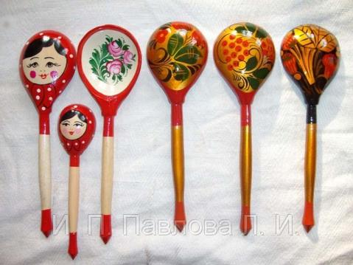
Все мы очень любим слушать
Как поёт у нас Тамара,
И в руках её послушна
Шестиструнная… (Гитара)
Деревянные подружки
Пляшут на его макушке,
Бьют его, а он гремит –
В ногу всем шагать велит. (Барабан)
А всего-то три струны
Всех игрою веселит!
Ой, звенит она, звенит,
Ей для музыки нужны.
Кто такая? Отгадай-ка…
Это наша… (Балалайка)
Работа с родителями
Взаимодействие с семьей:
• Беседа с родителями на тему «Влияние музыки на развитие ребенка».
• Изготовление родителями совместно с детьми музыкальных инструментов из подручных материалов.
• Родительское собрание на тему: «Музыкальное воспитание дошкольников»

Slide 31
Загадайте загадки:
Кричит без языка, поет без горла, Радует и бедует, а сердце не чует. (Колокол)
Язык есть, речей нет, вести подает. (Колокол)
Колокола – это какой музыкальный инструмент – струнный, духовой или ударный? Что нужно сделать, чтобы получить музыкальный звук? Ударить в колокол! Значит, это ударный инструмент.
Есть разные колокола. У одних колоколов внутри корпуса есть язык как и у нас во рту, только металлический. И корпус колокола тоже сделан из специального металла. Язык колокола ударяет по корпусу. Получается красивый звук. Найдите на картинке язык колокола.
А есть колокола без языка. Попросите ребенка догадаться, как же может звучать колокол без языка? Что надо сделать, чтобы он зазвучал? Да, надо ударить по корпусу колокола снаружи, и он зазвучит. Чем же можно ударить? Палочкой – «колотушкой»

Slide 32
В результате проекта:
повысился интерес к музыке у детей ;
- многие семьи стали активными участниками проекта;
- повысилось количество семей, заинтересованных в приобщении детей к музыке;
расширился круг взаимодействия педагогического коллектива и социокультурных учреждений города в рамках приобщения детей к искусству. (Музыкальная школа
Дворец творчества Энергетик, музей БГС, Детская библиотека им. Наймушина).
- детей стали участниками творческих выставок поделок и рисунков;
- 3 детей ( Зайцев Саша, Новикова Женя, Московских Катя. из подготовительной группы, принявших участие в проекте, стали участниками конкурса «Жемчужина Братска» в номинации сольное исполнение;
- повысилась компетентность педагогов и родителей в вопросах формирования музыкальной культуры и музыкально-эстетического сознания детей.

